Slide 1

UNIVERSIDAD AUTÓNOMA DEL ESTADO DE MÉXICO
“ PLANTEL LIC. ADOLFO LÓPEZ MATEOS”
MÉTODOLOGÍA DE LA INVESTIGACIÓN I
DRA. ANAYANSI TRUJILLO GARCÍA
MÓDULO III LOS MEDIOS Y RECURSOS DE INVESTIGACIÓN

Slide 2

MÓDULO III: MEDIOS Y RECURSOS DE LA INVESTIGACIÓN
Propósito: Identifica los medios y recursos de investigación disponibles para extraer la información de las diferentes fuentes documentales, tanto de las impresas como de las digitales.
Usa las fichas de registro y acopio para recabar información de las diferentes fuentes documentales sobre el problema observado , plasmado en su proyecto de investigación.

Slide 3

3.1Medios de Investigación
3.1.1 Concepto
Son aquellos que dan origen o cuentan con la información que es indispensable para cualquier investigación.

Slide 4

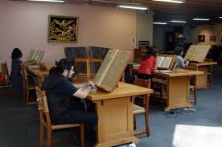
3.1 MEDIOS DE INVESTIGACIÓN.
3.1.2 Recintos informativos.
3.2.2.1 Biblioteca.
3.2.2.2 Hemeroteca.
3.2.2.3 Sala electrónica

Slide 5

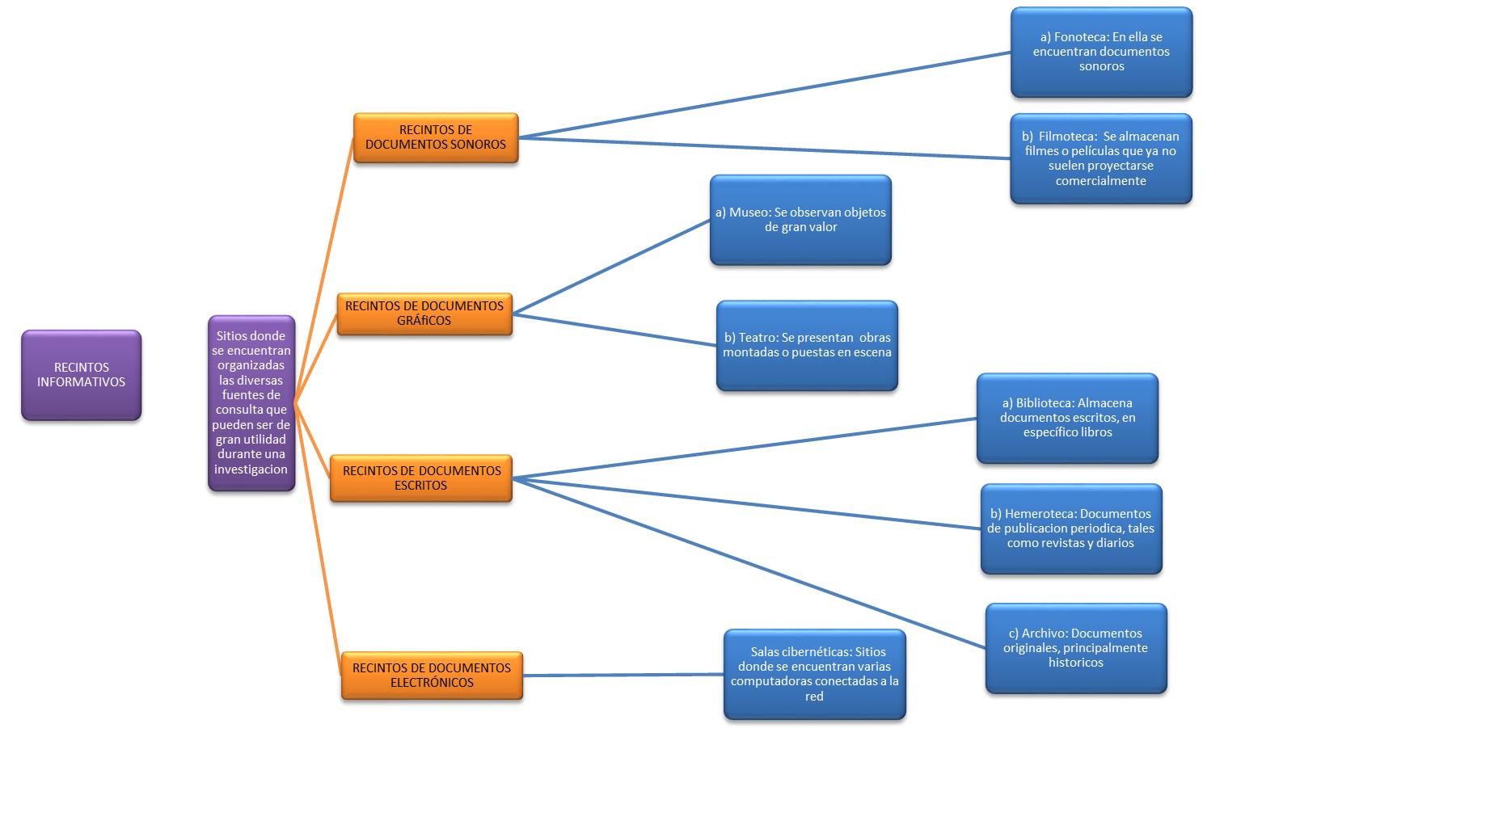

RECINTOS INFORMATIVOS Y SU CLASIFICACIÓN.

Slide 6
3.1.2 Recintos informativos
3.2.2.1 Biblioteca
Es el lugar que resguarda documentos, en específico libros, que se clasifican y ordenan para su consulta.
3.2.2.2 Hemeroteca
Es el establecimiento donde se resguarda organizadamente el material impreso de publicación periódica, como las revistas y los periódicos.
3.2.2.3 Sala electrónica.
Son los espacios de carácter público o privado en los cuales se encuentran computadoras conectadas entre sí y a su vez a la red mundial de comunicación (Internet).

Slide 7

3.1.3 FUENTES DE INFORMACIÓN.
Son los diversos tipos de documentos que contienen datos útiles para satisfacer una demanda de información o conocimiento.
Conocer, distinguir y seleccionar las fuentes de información adecuadas para el trabajo que se está realizando es parte del proceso de investigación.
Utilidad:
Proporcionan información fidedigna, suficiente y especializada sobre algún tópico.
Permiten al investigador consultarlas para obtener y ampliar conocimientos
Fuente: Biblioteca Universidad Alcalá http://www3.uah.es/bibliotecaformacion/BPOL/FUENTESDEINFORMACION/index.html

Slide 8

3.1.3.1 Fuentes Bibliográficas.
Libros
Tesis
Tesinas
Ensayo
Monografías
Enciclopedias

Slide 9


3.1.3.2 Fuentes de Información hemerográficas
Periódico
Revistas especializadas
Gacetas
Boletines

Slide 10


3.1.3.3 Fuentes de información videocinematográficas
Películas
Grabaciones caseras
Programas de televisión
Video conferencia

Slide 11


3.1.3.3 Fuentes cibergráficas
Internet
Multimedia

Slide 12
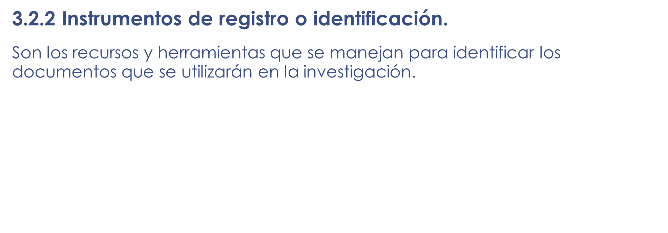
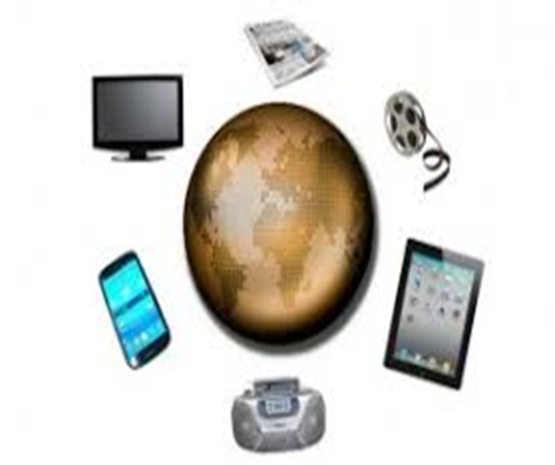

3.2 Recursos para la investigación.
3.2.1 Conceptos.

Slide 13

3.2.2 INSTRUMENTOS DE REGISTRO O IDENTIFICACIÓN.
3.2.2.1 Ficha bibliográfica.
3.2.2.2 Ficha hemerográfica.
3.2.2.3 Ficha cibergráfica.
3.2.3 Instrumentos de acopio o Ficha de trabajo.
3.2.3.1 De cita textual.
3.2.3.2 De paráfrasis
3.2.3.3 De resumen
3.2.3.4 De análisis

Slide 14
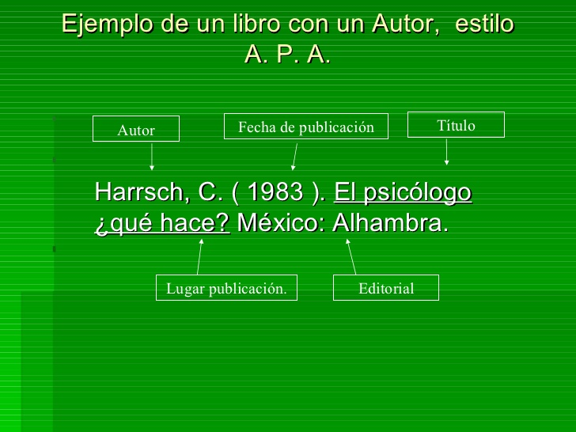
3.2.2.1 Ficha bibliográfica.
Son aquellas fichas de registro que consignan los datos suficientes para identificar los documentos que tienen carácter de libro, tales como: manuales, prontuarios, diccionarios, enciclopedias, libros, tesauros, tesis, memorias.

Slide 15
EJEMPLO: Ficha bibliográfica
Diaz, J. y Borrego, M. (2000). Orientación vocacional y profesional: materiales de asesoramiento para ESO y Bachillerato. (2° edición). España. Editorial CCS.

Slide 16
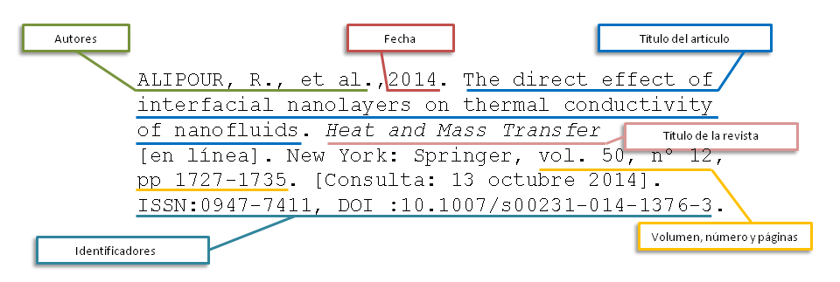
3.2.2.2 Fichas hemerográficas.
Son aquellas fichas de registro en las cuales se señalan los datos suficientes para identificar los documentos que son de circulación periódica, como los periódicos y revistas.

Slide 17
EJEMPLO: Fichas hemerográficas.
Gamboa, J. y Marín, R. (2009). “Genero y carrera: el gusto por el área académica como elemento de la elección de una licenciatura” en: REDIE. No 1

Slide 18
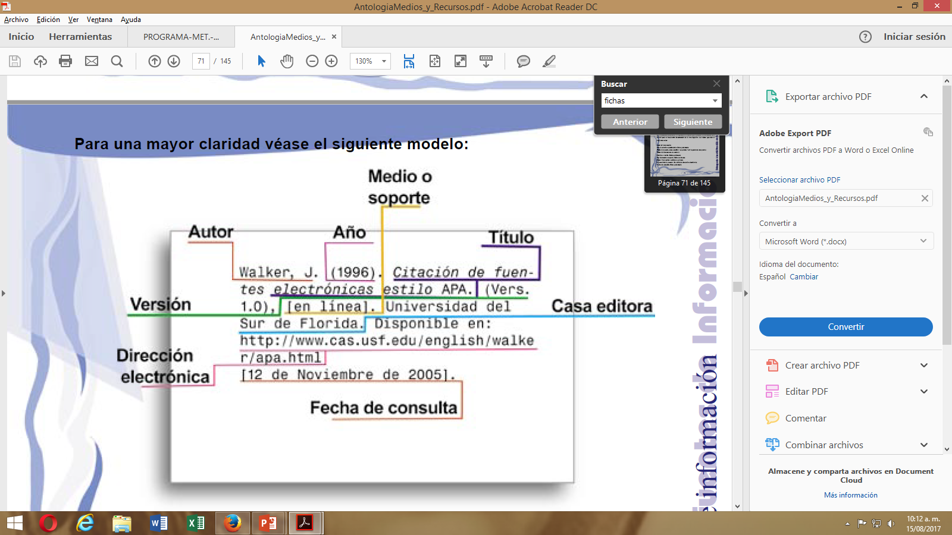
3.2.2.3 Ficha cibergráfica.
Son aquellas fichas en las que se consignan los datos que identifican la consulta de documentos en los diversos formatos electrónicos existentes (página electrónica, correo electrónico, cd rom).

Slide 19
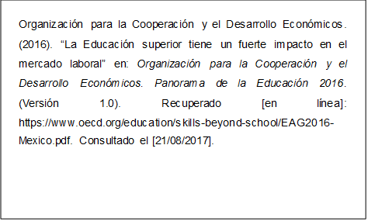
EJEMPLO : Ficha cibergráfica

Slide 20
3.2.3 Instrumentos de acopio o Ficha de trabajo.
Es la tarjeta en la que se registran las anotaciones en forma de ideas, proposiciones, datos, nombres o cifras relacionadas con un tema de investigación y que se obtienen de diversas fuentes de consulta tales como: documentos impresos, Internet , etc. ( Franco, P. 2006 ).

Slide 21
PARTES DE LA FICHA DE TRABAJO.
Titulo del capitulo de tu esquema Autor del documento ( año)
Subcapítulo, o inciso Nombre de la obra y página
( TIPO DE FICHA )
Cuerpo de la ficha: (ideas, conceptos, citas , comentarios etc.)
( iniciales de la persona que elaboró )

Slide 22

FICHA DE TRABAJO O DE INVESTIGACIÓN
Ficha de resumen
Ficha de cita textual
Ficha de paráfrasis
Ficha de análisis
Clasificación

Slide 23
3.2.3.1
FICHA DE CITA TEXTUAL
Citas textuales: Es la expresión parcial de ideas o afirmaciones incluidas en un texto con referencia precisa de su origen o fuente y la consignación dentro de la estructura del texto. ( APA)
1. Citas textuales cortas
2. Citas textuales
largas
Clasificación
Por el número de palabras
Fuente : http://normasapa.com/citas/

Slide 24
Cita textual corta
Para identificarla, se encierra entre comillas cuando la cita es igual o menor de 40 palabras.
Vamos a ver el siguiente ejemplo:

Slide 25
EJEMPLO DE FICHA DE TRABAJO CITA TEXTUAL CORTA
CAPITULO 1 ANSIEDAD EN LOS ESTUDIANTES DE NUEVO INGRESO
1.1 Concepto de ansiedad
Ficha de cita textual corta
“La ansiedad es una experiencia emocional que todos estamos familiarizados con ella, pero no por eso es fácil de definir. La ansiedad es un fenómeno normal que lleva al conocimiento del propio ser, que moviliza las operaciones defensivas del organismo.”
E.A.
Reyes, A. (2010). Trastornos de ansiedad. Guía práctica para diagnóstico y tratamiento. Pág. 10

Slide 26
CITA TEXTUAL LARGA
REGLAS PARA SU USO:
Si el contenido excede a 40 palabras, se utiliza una sangría de 5 c.m. o en la computadora con la tecla tab se dan cinco golpes .
No llevan ningún tipo de comillas

Slide 27
CITA TEXTUAL LARGA
Se usan dobles comillas para encerrar cualquier material citado dentro de la cita en bloque.
Se usan tres puntos suspensivos para indicar que se ha omitido material incluido en la fuente original.

Slide 28
EJEMPLO
CITA TEXTUAL LARGA
CAPÍTULO 1 ANSIEDAD EN LOS ESTUDIANTES DE NUEVO INGRESO
Concepto de ansiedad
Ficha de cita textual larga
Puede definirse como la respuesta del organismo a un estímulo estresante, nuevo, intenso o incluso amenazante.
Desencadena una reacción que activa el sistema nervioso, para responder a dicho estímulo mediante la lucha, la fuga o la inhibición conductual.
E.A.
García, B. (2002). Trastorno de ansiedad generalizada. Pág. 1

Slide 29
3.2.3.2
FICHA PARÁFRASIS
Consiste en repetir las ideas del autor que consultamos, pero utilizando nuestras palabras; pero sin cambiar la idea principal de lo que quiere decir el autor.
CAPITULO 1 ANSIEDAD EN LOS ESTUDIANTES DE NUEVO INGRESO
1.1 Concepto de ansiedad
Ficha de paráfrasis
La ansiedad es considerada como la vivencia de una amenaza, está llena de temores indefinidos. Se ven peligros por todas partes, despierta un estado de anticipación que provoca intranquilidad y nerviosismos, de modo que no se puede de combatir forma racional.
E.A.
Rojas, E. (2014). Cómo superar la ansiedad. Pág. 20-30

Slide 30
3.2.3.3 FICHA DE RESUMEN
Se elabora siguiendo los pasos de subrayado de ideas principales de un texto, permite registrar información relevante y sintetizada.
CAPITULO 1 ANSIEDAD EN LOS ESTUDIANTES DE NUEVO INGRESO
1.1 Concepto de ansiedad
Ficha de resumen
La ansiedad es un temor ente algo, difuso, inconcreto e indefinido.
Mientras el miedo se produce por algo, la ansiedad se produce por nada, se difuminan las referencias; es un temor impreciso carente de objeto exterior.
Es una emoción de alarma donde todo se vive con miedos, temores y malos presagios.
E.A.
Rojas, E. (2014). Cómo superar la ansiedad. Pág. 25

Slide 31
3.2.3.4 De análisis
Registra única y exclusivamente los puntos de vista y argumentaciones del investigador.
CAPITULO 1 ANSIEDAD EN LOS ESTUDIANTES DE NUEVO INGRESO
1.1 Concepto de ansiedad
Ficha de análisis
De acuerdo con Moreno (2002), una crisis de ansiedad es una reacción de miedo o malestar intenso que se presenta de forma repentina y alcanza su máxima intensidad en cuestión de dos o tres minutos, diez como máximo. Para denominarla así, esa reacción debe de ir acompañada de elevación de frecuencia cardiaca, falta de aliento, mareos, temblores, entre otros.
Retomando lo planteado anteriormente, las crisis suelen ser cortas de tiempo pero creo que depende de la persona que la presente. Sin embargo, no se le puede llamar a todo una crisis o ataque; para eso es necesario que se presenten algunos síntomas, porque después de todo la ansiedad en altos niveles es considerada una enfermedad o trastorno.
E. A

Slide 32
REFERENCIAS
Biblioteca Universidad Alcalá . Recuperado en : http://www3.uah.es/bibliotecaformacion/BPOL/FUENTESDEINFORMACION/index.html
Castro, J. (2006). Medios y Recursos para la Investigación, Toluca, México:UAEM
Chong, M. y otros . (2017). Programa de Metodología de la Investigación, Toluca, México: UAEM
Chong, M. (2016). Libro de texto de Metodología de la investigación I. Editado por la UAEM: México.
Olea, P. (2006). Manual de Técnicas para la Investigación , México: Esfinge
Normas APA. Recuperado en: http://normasapa.com/citas

